Slide 1

PANEL
ACREDITACION INTERNACIONAL.
EVOLUCION E IMPACTO
Coordinación: Dr. Pablo Pulido M
DE LA EVALUACION A LA ACREDITACION NACIONAL E INTERNACIONAL DE LA CALIDAD DE LA
EDUCACION MEDICA
XX CONFERENCIA PANAMERICANA
DE EDUCACION MEDICA
CANCUN, MEXICO, JUNIO DE 2016
Roberto Rondón Morales
Asesor de FEPAFEM

Slide 2
A MANERA DE INTRODUCCION
A PRINCIPIOS DEL SIGLO XX HABIA
UNA DESIGUALDAD DE LA EDUCACION MEDICA EN AMERICA LATINA
Un solo modelo educativo pero desigual en recursos físicos, humanos y tecnológicos. Carga curricular: 1200 a 9000 horas. Admisión: 20 a cientos de alumnos. Costo por alumno: US$ 130 a US$ 3500 (Ed. Méd. Salud. Vol.9. N° 1,1975)
UNA VARIEDAD DE LA EDUCACION MEDICA EN AMERICA DEL NORTE
Varios modelos educativos, varias acreditadoras y certificadoras

Slide 3
ESTADOS UNIDOS DE AMERICA A PRINCIPIOS SIGLO XX
160 ESCUELAS DE MEDICINA
ESCASOS MODELOS CIENTIFICOS: PENNSYLVNIA , HARVARD, HOPKINS, AAMC - AMA
MULTIPLES MODELOS EMPIRICOS: GOBERNACIONES, GRUPOS ECONOMICOS, SOCIEDADES MEDICAS HOMOLOGAS QUE ACREDITABAN Y CERTIFICABAN

Slide 4
ESTA SITUACION MOTIVO EL INFORME FLEXNER EN 1910
MODELO CIENTIFICO BASICO Y CLINICO
LIGADO AL DESARROLLO CIENTIFICO Y TECNICO
RELACIONADO CON EL HOSPITAL Y LA ENFERMEDAD
NO RESOLVIO PROBLEMAS SOCIALES NI LA DISTRIBUCION DE LOS MEDICOS
ESTE INFORME GENERÓ LA ACREDITACION EN EUA Y CANADA
ES UN PROCESO VOLUNTARIO, NO PUNITIVO Y EVALUADO POR PARES
PROCESO ESTANDARIZADO PARA EVALUAR LA CALIDAD EDUCACIONAL
FORMULO NORMAS MINIMAS APLICABLES A TODA INSTITUCION SOLICITANTE
EVALUA ESTRUCTURA, PROCESOS Y RESULTADOS
EVALUA VARIOS NIVELES DE CALIDAD DE ACUERDO A LA ESCUELA
(C. Martini 1988)

Slide 5
AMERICA LATINA
A PRINCIPIOS DEL SIGLO XX
I.- HABIA CUARENTA (40) FACULTADES DE MEDICINA ORGANIZADAS
Y FINANCIADAS POR GOBIERNOS FEDERALES Y GRUPOS
RELIGIOSOS AFECTOS
II.- EL PLAN DE ESTUDIOS ERA EL MODELO EDUCATIVO FRANCES
. UN COMPONENTE DE CIENCIAS BASICAS: EN LA FACULTAD
. UN COMPONENTE DE CLINICAS: EN EL HOSPITAL
SIN CONEXIÓN ENTRE ELLOS
III.- LA ACREDITACION DE LA FACULTAD DE MEDICINA
Y LA CERTIFICACION DEL TRABAJO PROFESIONAL,
POR OFICIO, ERAN RESPONSABILIDAD DE LOS
GOBIERNOS POR SUS ORGANISMOS CORRESPONDIENTES
IV.- LA CALIDAD ERA APRECIADA PRINCIPALMENTE POR EL PRESTIGIO
. SOCIAL DE LAS INSTITUCIONES Y DE SUS EGRESADOS

Slide 6
EL MODELO FLEXNERIANO IMPACTO A LA EDUCACION MEDICA LATINOAMERICANA MEDIANTE:
1.- FORMACION DE PROFESORES EN EL EXTERIOR EN CIENCIAS BASICAS, FARMACOLOGIA CLINICA Y ESPECIALIDADES MEDICAS
2.- CREACION DE INSTITUTOS DE INVESTIGACION NACIONALES COMO “SEMILLEROS” DE INVESTIGADORES
3- CONFORMACION DE INFRAESTTUCTURAS BIOMEDICAS, BIBLIOTECAS Y TECNOLOGIAS EDUCACIONALES ESPECIALIZADAS
4.- LA MEDIDA DE LA CALIDAD FUE POR LOS RESULTADOS DEL ECFMG
ESTO REDUJO LA PRACTICA GENERAL EN AMERICA LATINA HASTA EL 30%
(J.R Ferreira, 1968)

Slide 7
FRENTE AL ANTERIOR PROCESO, SE INICIO LA
CONFORMACION DE UN MODELO LATINOAMERICANO
DE EDUCACION MEDICA
COBERTURA. En 1951, la OPS computó 140.000 médicos para atender 240MM de habitantes en América Latina. En 1980, habría 374MM de habitantes y se requerirían 240.000 médicos: 5-6 médicos por 10.000 h. No obstante, una reunión de Ministros de Salud en Washington dictaminó que solo este recurso no mejoraría la salud (OMS/OPS. Washington, 1963)
En 1963 había 207 escuelas de medicina, en 1979, 306 escuelas
Los problemas políticos, sociales y económicos de los países se deterioraron y los problemas de salud se agravaron también por la gran urbanización y la emergencia de grupos desprotegidos. Hubo una masificación de la educación médica
ENFOQUE DE SALUD PÚBLICA. Fracasaron los cambios propiciados por la introducción de la enseñanza de la Medicina Preventiva. (OPS: Tehuacán, 1955; Viña del Mar, 1955.) y los abordajes hechos desde la enseñanza de la pediatría (OPS, 1956) y de la enseñanza de la fisiología (OPS, 1962) para lograr una visión integral del hombre y su relación con la sociedad y el ambiente (Ed. Méd. Salud. Vol 9. No 1, 1975)

Slide 8
ESTA COMPLEJA SITUACION CONDUJO A FORMULAR
ESFUERZOS PARA SU TRANSFORMACION
Articulación de la universidad con la sociedad y la educación médica con los servicios de salud, en especial comunitarios y de APS.
Ruptura de la enseñanza por disciplinas: Su integración por órganos y sistemas, casos, problemas y otros.
Integración docente asistencial mediante convenios
Investigación-docencia-servicios de salud en comunidades
Interdisciplinaridad
Salud Pública y de ciencias sociales enfocadas a la APS
Como consecuencia
* Debía reestructurarse un modelo híbrido con 90% biomédico y especializado y 10% sociomédico y general, AHORA CON CRITERIOS DE CALIDAD Y EXCELENCIA.
ESTA CALIDAD HABÍA QUE EVALUARLA

Slide 9
LA PREOCUPACION Y EL COMPROMISO
DE FEPAFEM Y LA OPS ANTE ESTA SITUACION
ACORDARON REALIZAR DOS ESTUDIOS PREVIOS:
1.- PRINCIPIOS BASICOS PARA EL DESARROLLO DE LA EDUCACION MEDICA EN AMERICA LATINA Y EL CARIBE. CARABALLEDA, VENEZUELA. 1976
2.- ESTANDARES MINIMOS PARA LA CREACION Y FUNCIONAMIENTO DE LAS ESCUELAS MEDICAS DE AMERICA LATINA Y EL CARIBE, SALVADOR. BRASIL 1977
ESTOS ESTUDIOS CONDUJERON AL
PROGRAMA DE DESARROLLO DE ESTANDARES PARA LA EDUCACION
MEDICA – PRODEEM POR ACUERDO OPS-FEPAFEM EN 1979 PARA ELABORAR Y PROBAR UN INSTRUMENTO DE AUTOEVALUACION Y ANALISIS PROSPECTIVO

Slide 10
PRINCIPIOS DEL INSTRUMENTO
I.- La prospectiva como un instrumento de análisis del futuro deseable y su extrapolación al presente.
II.- El concepto de calidad se aprecia por un marco conceptual que contiene:
El contexto socio político y económico
El desarrollo científico y técnico
Los patrones del ejercicio profesional
La estructura y norma de funcionamiento de los servicios
Que se incluyeron en cuatro categorías
1.- Contexto. 2.- Estructura. 3.- Función. 4.- Integralidad.
13 estándares y en 43 indicadores
III.- La autoevaluación
I.- Es una evaluación del proceso
Ii.- Es una construcción de imágenes objetivos
Iii.- Es una unión de “clientes y proveedores”
Iv.- Es un mecanismo permanente
V.- Es un compromiso de los integrantes de la facultad

Slide 11
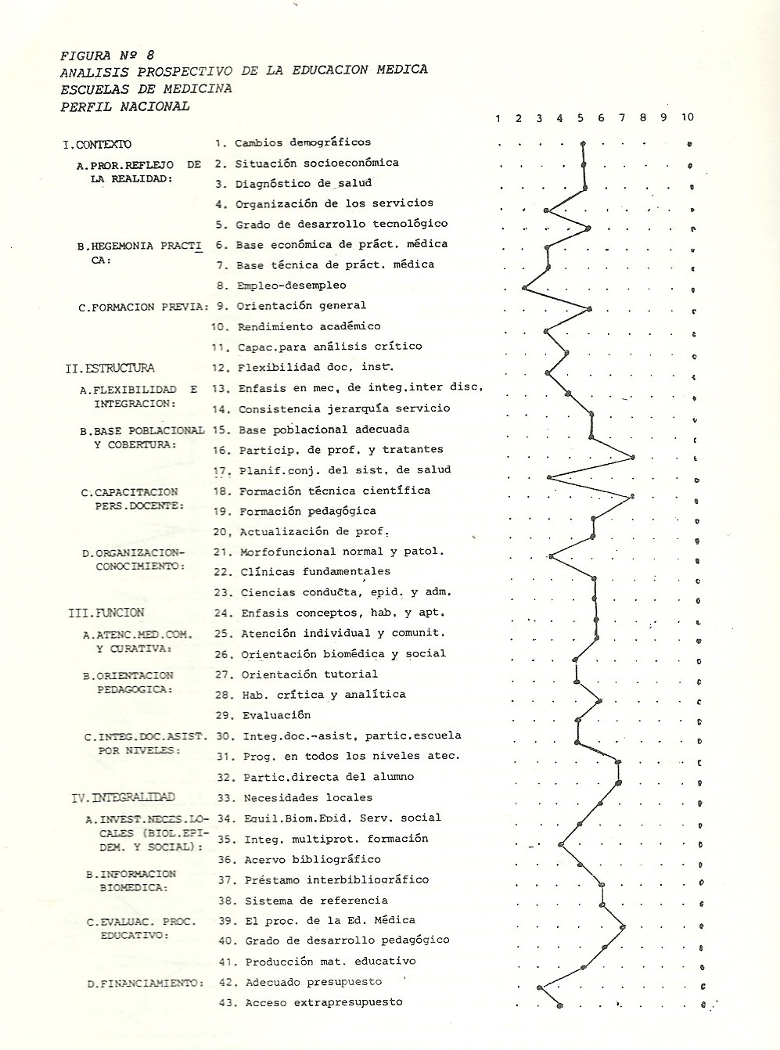
PROGRAMA DE DESARROLLO DE ESTANDARES EN EDUCACION MEDICA (PRODEEM( FEPAFEM- OPS)
SE PROBO EL INSTRUMENTO DE AUTOEVALUACION Y ANALISIS PROSPECTIVO EN COLOMBIA, JAMAICA, MEXICO, PERU Y VENEZUELA ENTRE 1979 Y 1984 CON RESULTADOS PRELIMINARES

Slide 12
PARA COMPLEMENTAR LA APLICACIÓN DEL INSTRUMENTO DE
AUTOEVALUACION Y ANALISIS PROSPECTIVO, FEPAFEM, LA
OPS Y AHORA LA FUNDACION W.K. KELLOGG DECIDIERON
LLEVAR A CABO:
I.- PROGRAMA LATINOAMERICANO DE DESARROLLO DE LA EDUCACION MEDICA - PROLADEM QUE CONTUVO VARIOS SUBPROGRAMAS ENTRE ELLOS
1ero. CONTINUACION DE LA AUTOEVALUACION HASTA
SESENTA ESCUELAS. REGION ANDINA
4to. INVESTIGACION DE PROCEDIMIENTOS, DESEMPEÑOS Y
ROLES PROFESIONALES. MEXICO
II.- PROGRAMA DE ANALISIS DE LA INTEGRACION DOCENTE ASISTENCIAL - PROAIDA
ASPECTOS POLITICOS, TECNICOS, ADMINISTRATIVOS, JURIDICOS, LEGALES Y FINANCIEROS INVOLUCRADOS EN ESTA RELACION
SE ANALIZARON 59 PROYECTOS IDA EN BRASIL (19), COLOMBIA (5), MEXICO (3), Y 1 EN BOLIVIA, GUATEMALA, JAMAICA, NICARAGUA, PANAMA Y VENEZUELA.

Slide 13
CONCLUSIONES PRELIMINARES DE ESTOS PROGRAMAS
Pre-seminarios en Colombia, México, Perú y Venezuela:
TODAS LAS FACULTADES / ESCUELAS DE MEDICINA TENEN FORTALEZAS PERO A SU VEZ, TODAS CONTIENEN DEBILIDADES TAMBIEN
1.- La mayoría de las Escuelas de Medicina han sido creadas por demanda estudiantil.
2.- Los currículos en general se basan sobre la tradición
3.- La exposición clínica de los estudiantes es al final de la carrera
4.- Las evaluaciones no son técnicamente diseñadas
5.- No hay adecuada integración docente asistencial
6.- No hay Oficinas de Educación Médica, bibliotecas suficientes ni tecnologías educacionales
7.- El nivel salarial de los profesores es muy bajo
8.- Los presupuestos son insuficientes y administrados centralmente (FEPAFEM-OPS 1984)
RECOMENDACIÓN DE ESTOS PROGRAMAS
APLICAR EN LOS PAISES EL INSTRUMENTO DE AUTOAEVALUACION , ANALIZAR LOS RESULTADOS Y TOMAR LAS DECISIONES PARA LOS CAMBIOS CON PLANES ESRATEGICOS A NIVEL MICRO (ESCUELA) Y A NIVEL MACRO (PAIS).

Slide 14
EL COMIENZO DE GLOBALIZACION DE LA EDUCACION MEDICA
PROGRAMA EDUCACION MEDICA EN LAS AMERICAS
EL RETO DE LOS AÑOS ´90
FEPAFEM – FUNDACION W.K.KELLOGG
PARTE 1
LOS NUEVOS RUMBOS DE LA EDUCACION MEDICA
Participaron 18 países latinoamericanos, incluído Estados Unidos de América, para dar respuesta a los seis grandes temas propuestos por la World Federation of Medical Education
Se tomaron los datos de la autoevaluación y del análisis prospectivo de 60 escuelas de medicina para formular planes con un informe consolidado llevado a la Cumbre Mundial de Educación Medica de Edimburgo, 1988
El propósito fue, además de ratificar el compromiso de calidad y adherencia social de la educación médica latinoamericana, construir un modelo y un proceso de intercambio internacional, y establecer criterios comunes o estándares mínimos para la educación médica global
Esto reforzó el proceso de acreditación nacional, y años después, estimuló el tema de los requisitos mínimos para la educación médica global y la acreditación internacional por la World Federation for Medical Education (1997) , International Institute for Medical Education(1999).

Slide 15
MOTIVACIONES PARA LA ACREDITACION NACIONAL
DESDE LA ACADEMIA : Insatisfacción con los procesos educativos y el desempeño de los médicos, en especial hacia la práctica general familiar y la APS.
II. DESDE LOS GOBIERNOS : Aumento descontrolado del número de escuelas médicas sin recursos, con procesos educativos tradicionales, escasas investigación y relación con los servicios.
Esto condujo a controles: Exámenes de grado, certificación profesional, freno a la creación de nuevas escuelas Y REQUSITOS MINIMOS.
III. DESDE LA SOCIEDAD se exigía legitimidad, calidad y eficiencia de los procesos académicos, lo que se debe demostrar por EVALUACION INTERNA para un compromiso de cambio por los integrantes de la facultad/ escuela y una EVALUACION EXTERNA como manifestación de fe pública. Todo esto debe ser analizado y certificado por AGENCIAS LEGITIMAS Y LEGALES que garanticen las evidencias clínicas, las competencias no clínicas y un nuevo contrato ético social.
ESTE ES EL MODELO DE ACREDITACION INTERNACIONAL PROPUESTO POR EL INSTITUTO DE ACREDITACION INTERNACIONAL (IAI)

Slide 16
LA ACREDITACION NACIONAL NO ES SOLO UNA CERTIFICACION SI SI NO UNA MOTIVACION PARA EL CAMBIO PERMANENTE
ES DECISIÓN Y COMPROMISO DE LA FACULTAD/ESCUELA PARA EL CAMBIO CON CONFORMACIÓN DE GRUPOS Y DE CÍRCULOS DE CALIDAD PARA LA EVALUACIÓN Y MEJORÍA PERMANENTE MEDIANTE UN PLAN ESTRATÉGICO QUE SEÑALE LA SOLUCIÓN A LOS PROBLEMAS IDENTIFICADOS, QUE DEBE REEVALUARSE
CON APOYO EXTERNO DE GESTIÓN DE CALIDAD TOTAL

Slide 17
SEGUIMIENTO DE FEPAFEM A LAS ACREDITACIONES NACIONALES
XVI COPAEM. BUENOS AIRES. 2001. TEMA CENTRAL:
AUTOEVALUACION Y ACREDITACION EN TIEMPOS DE CAMBIO. Experiencias en países latinoamericanos
XVII COPAEM. SANTO DOMINGO. 2006. TEMAS DE LA CONFERENCIA:
ACREDITACION INSTITUCIONAL. Experiencias nacionales y regionales de acreditación de escuelas de medicina y programas
XVIII COPAEM. BUENOS AIRES. 2009. TEMAS DE LA CONFERENCIA:
Acreditación. Resultados y experiencias en países.
Educación médica internacional. Globalización.
XIX COPAEM. QUITO. 2013. TEMA CENTRAL:
PROFESIONALISMO, ACREDITACION Y CALIDAD. Aportes a la APS
UNA REUNION DE DECANOS EN PUERTO VALLARTA EN 2012, CONOCIO LOS RESULTADOS DE UNA ENCUESTA A DECANOS DE 21 PAISES HECHA EN 2010 QUE RECOMENDABA LA CREACION DEL INSTITUTO DE ACREDITACION INTERNACIONAL
ESTO FUE RATIFICADO POR LOS DECANOS EN XIX COPAEM, QUITO 2013

Slide 18
DE LA ACREDITACION NACIONAL A LA INTERNACIONAL
Las facultades/ escuelas acreditadas nacionalmente aspiran a una acreditación internacional
Su evolución natural: Mejoría continua de la calidad e integración a un currículo global
La aspiración a un meta reconocimiento internacional
Por los tratados de integración subregional: NAFTA, CENTRO AMERICA, CAN, CARICOM, MERCOSUR.
El desarrollo de las Ciencias de la Información y la Comunicación, y el transporte
La globalización y las migraciones médicas.
La actuación de acreditadoras internacionales: Regionales: INSTITUTO DE ACREDITACION INTERNACIONAL (IAI), Subregionales: LCME, CCAES, CAAMP-HP, ARCU MERCOSUR, RIACES, GRANA.
y globales: WFME, IIME
J.D.R/ M.R.R

Slide 19
GRACIAS

